Slide 1
Brenntage
2011

Slide 2
Flügellos (2000)
Tagwerk.Landnahme.Ungelenkt (2002)
Europa. Eine Litanei (2005)
stillborn (2006
Gaggalagu (2006)
Terminifera (2007)
Nkaah. Experimente am lebenden Objekt (2008)
Magma (2008)
BieBu (2008)
Böse Spiele (2009)
2007: Österreichischer Staatspreis für Kinder- und Jugendliteratur für Gaggalagu
2007: Buch.Preis für stillborn
2008: Adalbert-von-Chamisso-Förderpreis für Terminifera
PROJEKT- und ARBEITSSTIPENDIEN (2007/2008)
2009: STIPENDIUM DER MAX KADE FOUNDATION NEW YORK
2009: Hohenemser Literaturpreis
2009: Österreichischer Staatspreis für Kinder- und Jugendliteratur für BieBu
2009: Literaturpreis Wartholz

Slide 3


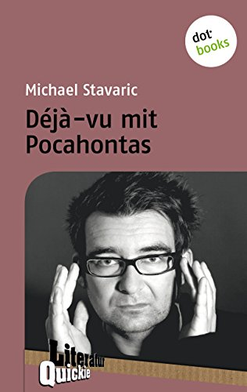
Depeche Mode: Enjoy the Silence https://www.youtube.com/watch?v=aGSKrC7dGcY
Déjà-vu mit Pocahontas. Raritan River
Czernin Verlag, Wien 2010

Slide 4
https://www.youtube.com/watch?v=Y7t-841dTnQ

Slide 5



Brenntage
2011
Dny ohňů
dny spálenišť
dny popela
2016
Radka Denemarková

Slide 6
https://www.youtube.com/watch?v=PBrctD45T2M
Jolie Holland : Old Fashioned Morphine
https://www.youtube.com/watch?v=D0W1v0kOELA
Lyrynd Skynyrd: Freebird

